Slide 1



Slide 2
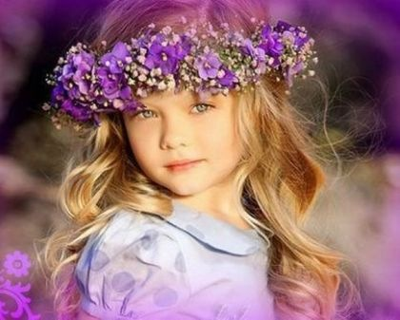
DZIEŃ RODZINY ZAŁUSKÓW 2015
Gdybym mogła od nowa wychowywać dziecko... Diane Loomans "Full Esteem Ahead"
Budowałabym najpierw poczucie własnej wartości, a dopiero potem dom. Nie uczyłabym zamiłowania do władzy, lecz potęgi miłości.

Slide 3
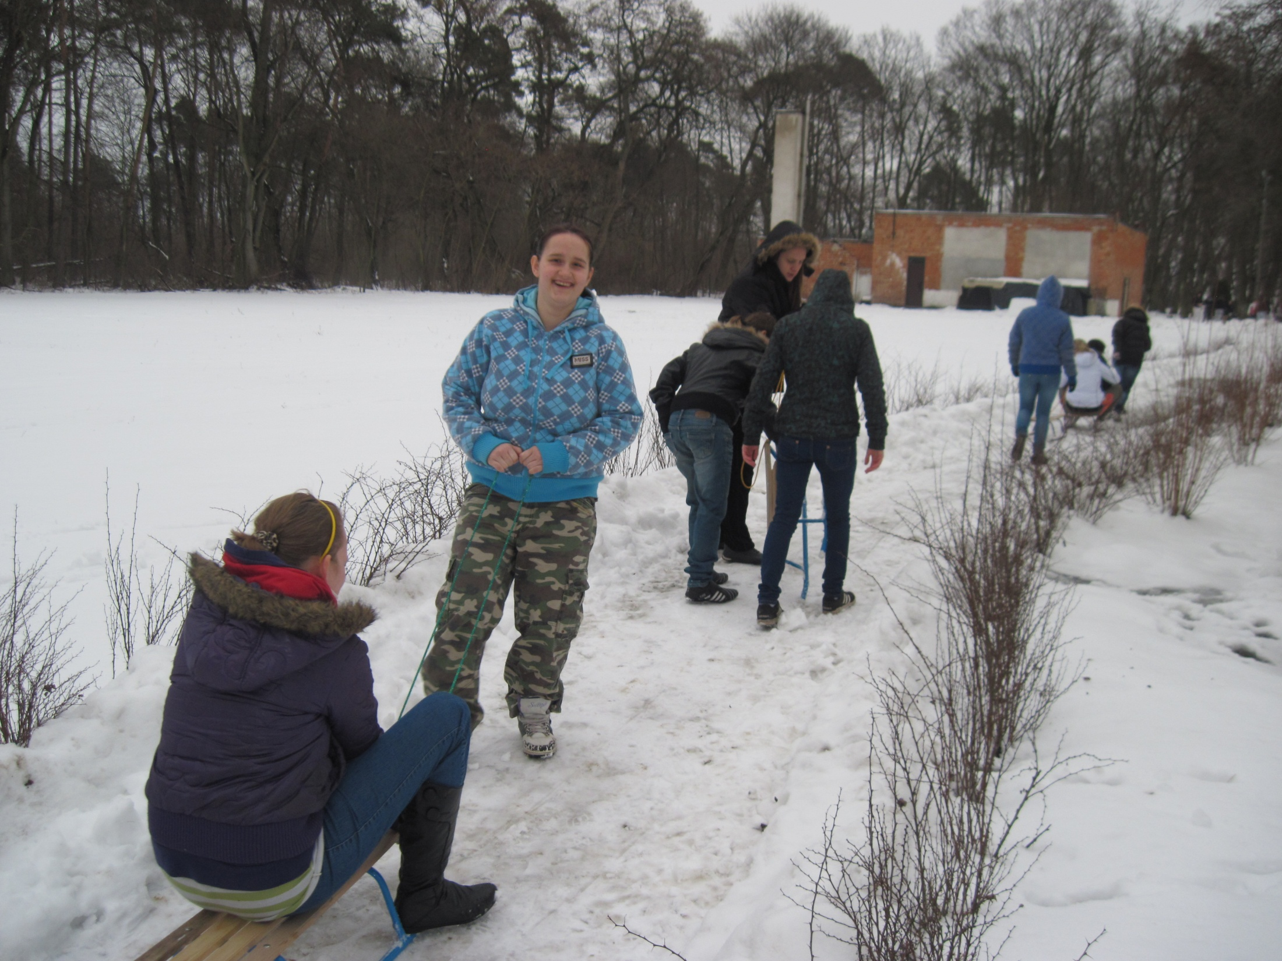
Powiedziała Patrycja
To była zima!

Slide 4
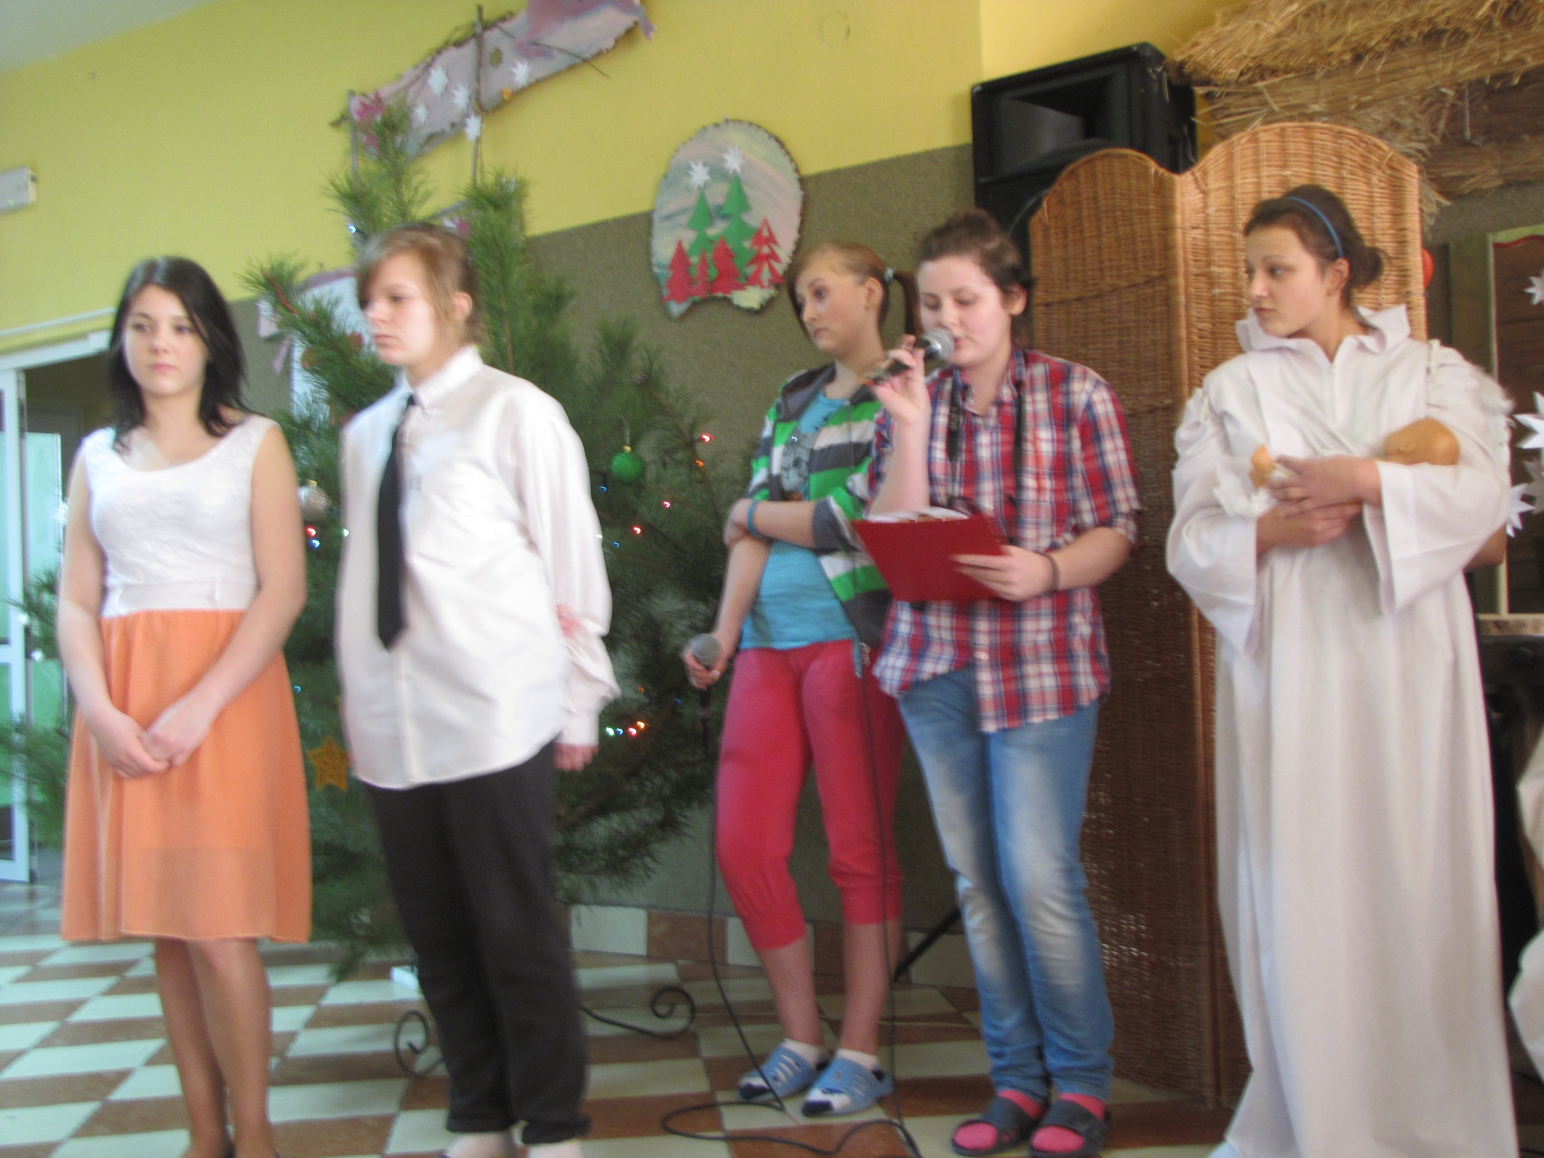
Szopka Betlejemska w wykonaniu naszych dziewcząt

Slide 5
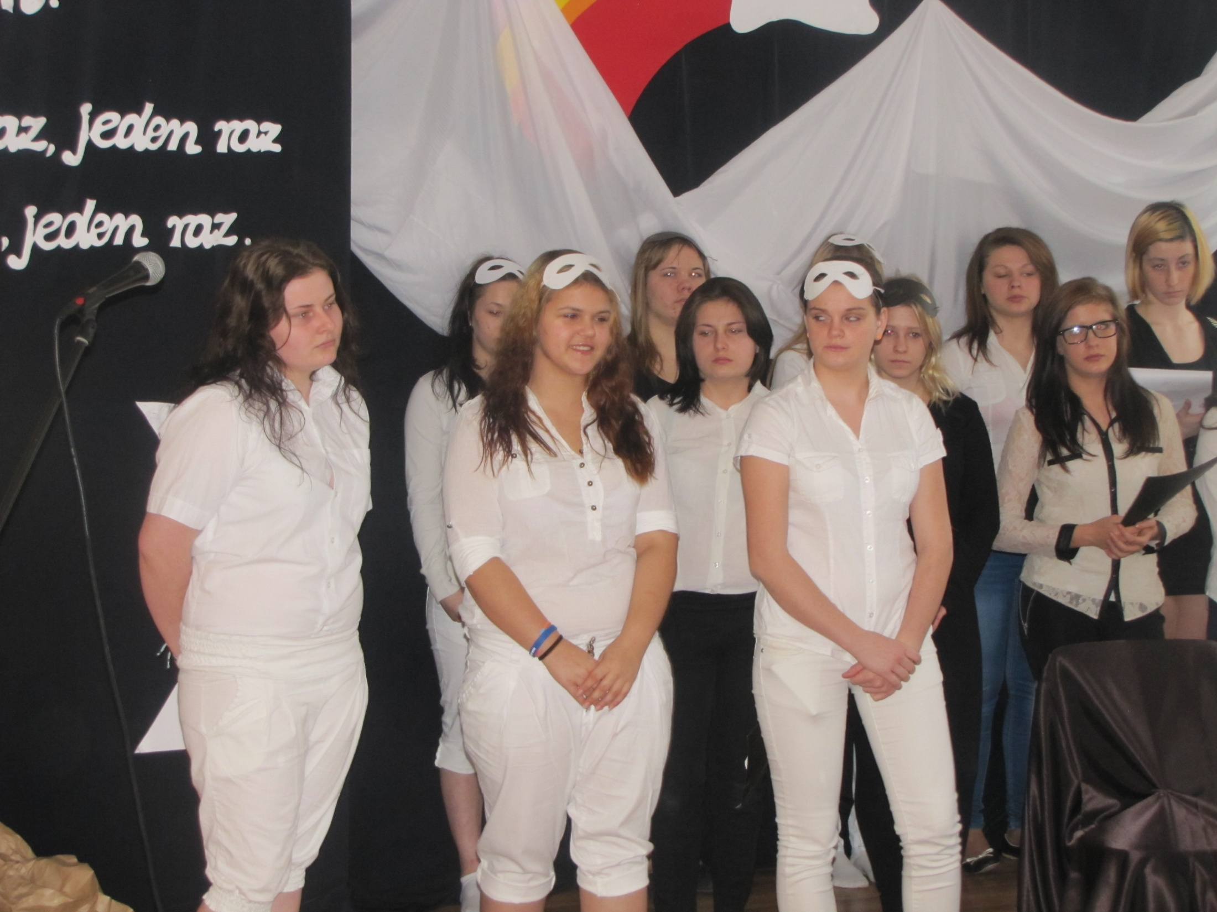
Dziewczyny jak anioły ☺

Slide 6
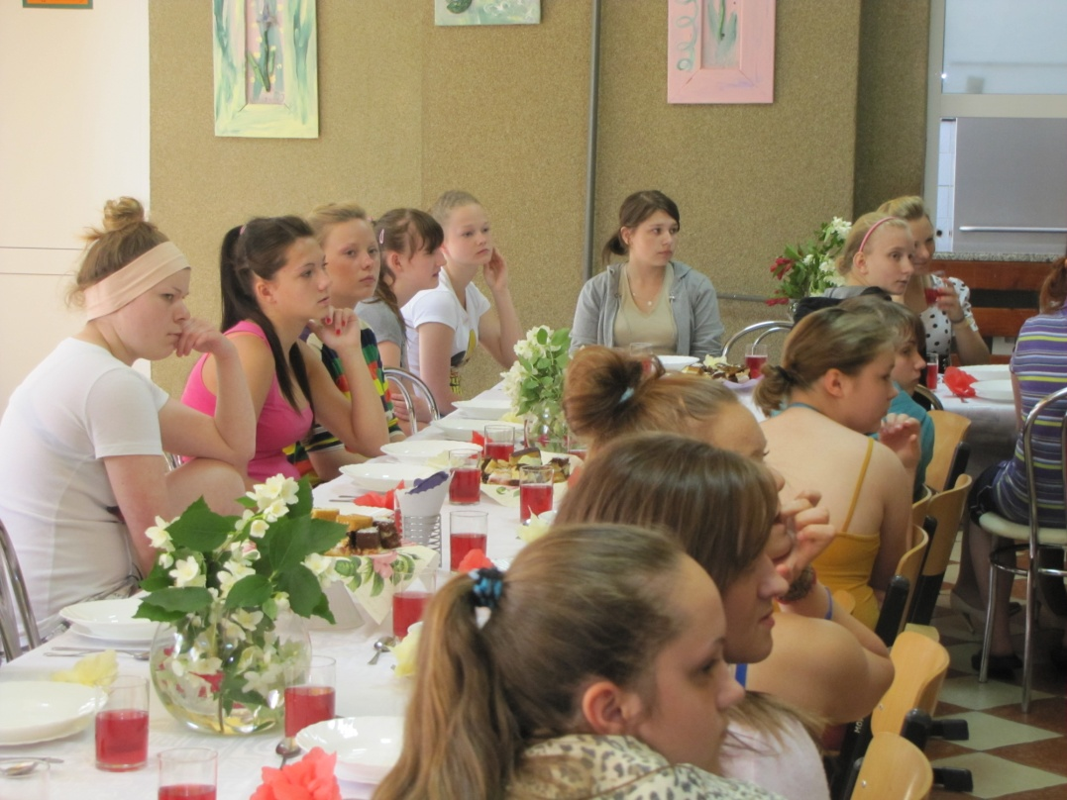
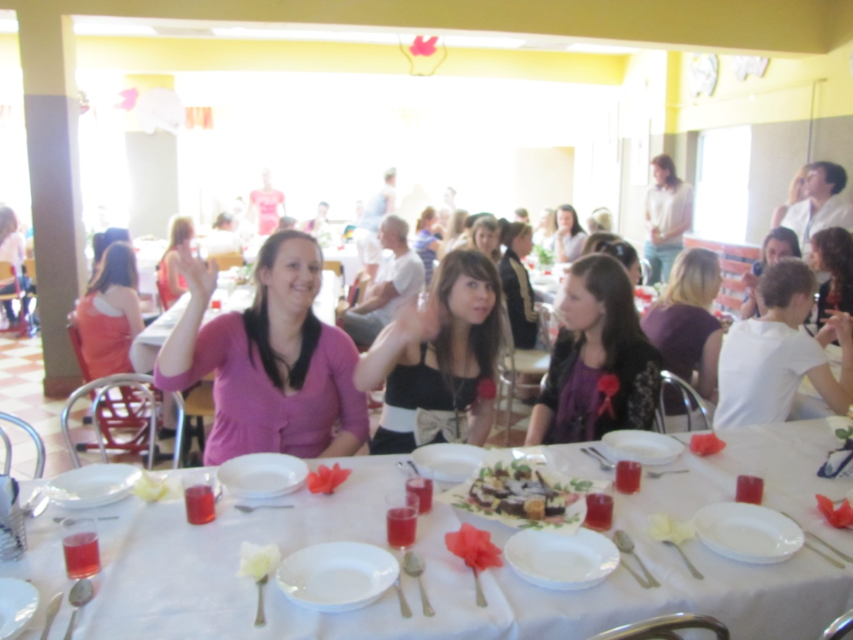
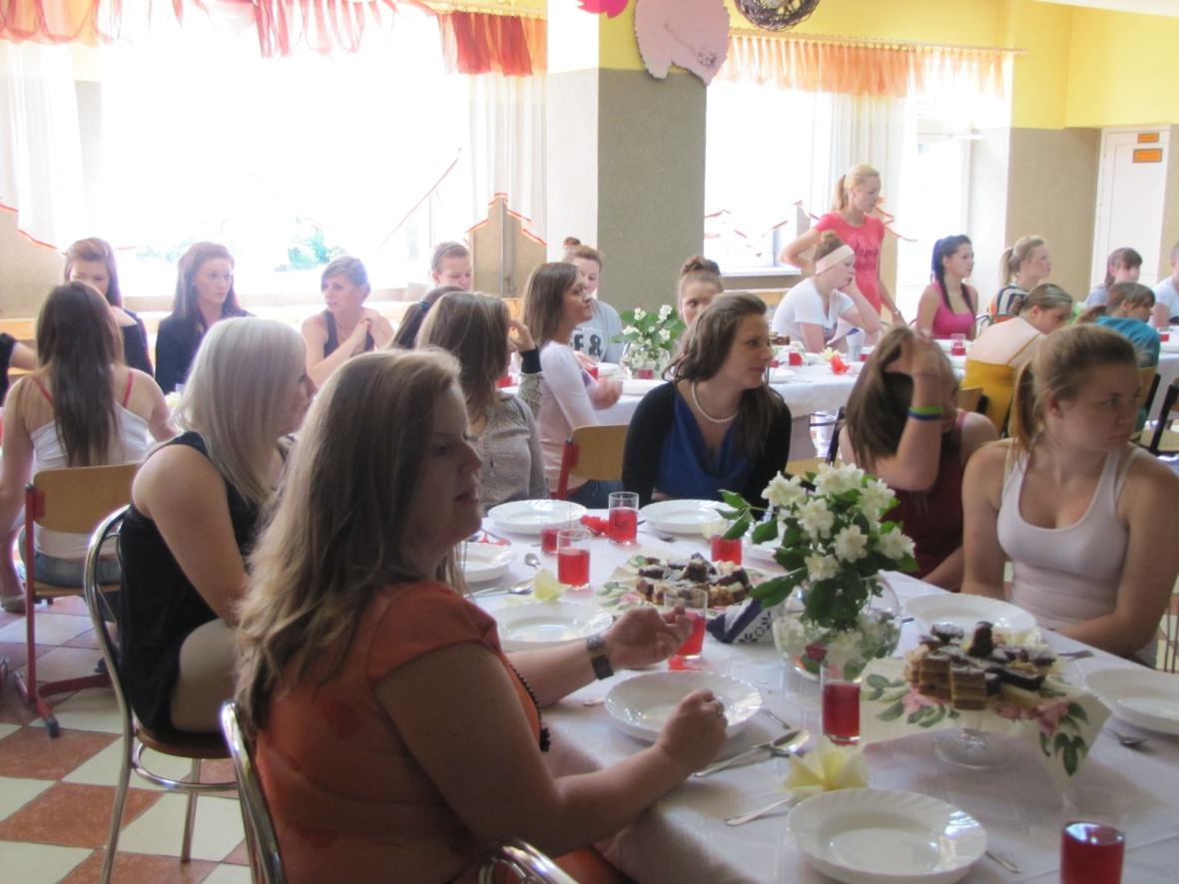
Poczęstunek po bierzmowaniu

Slide 7
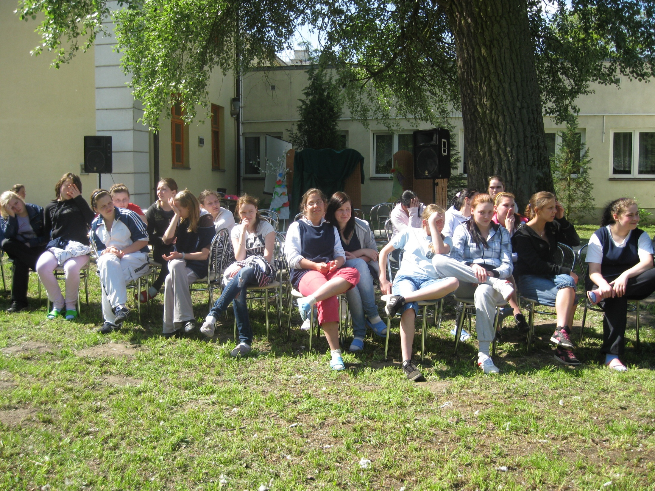
Zawody dla dzieciaków…
a my odpoczywamy ☺

Slide 8
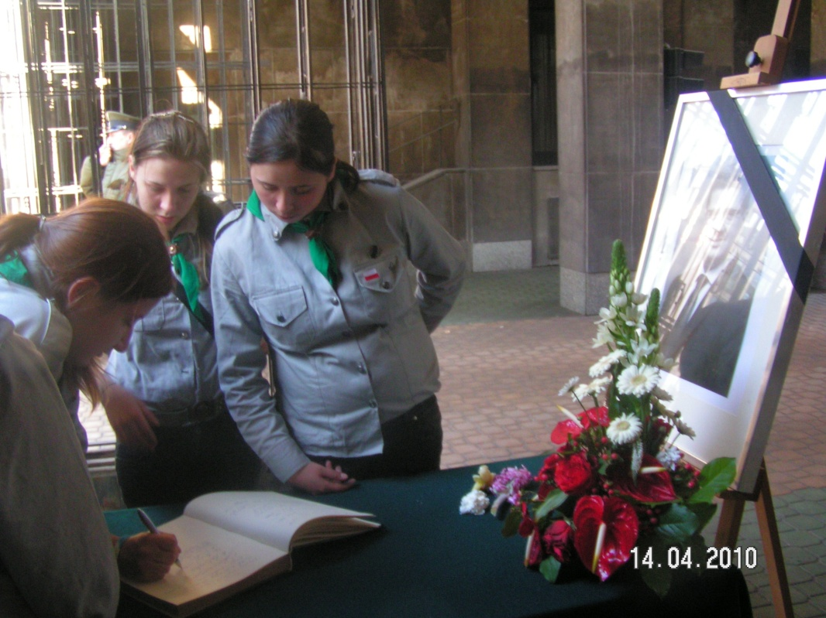
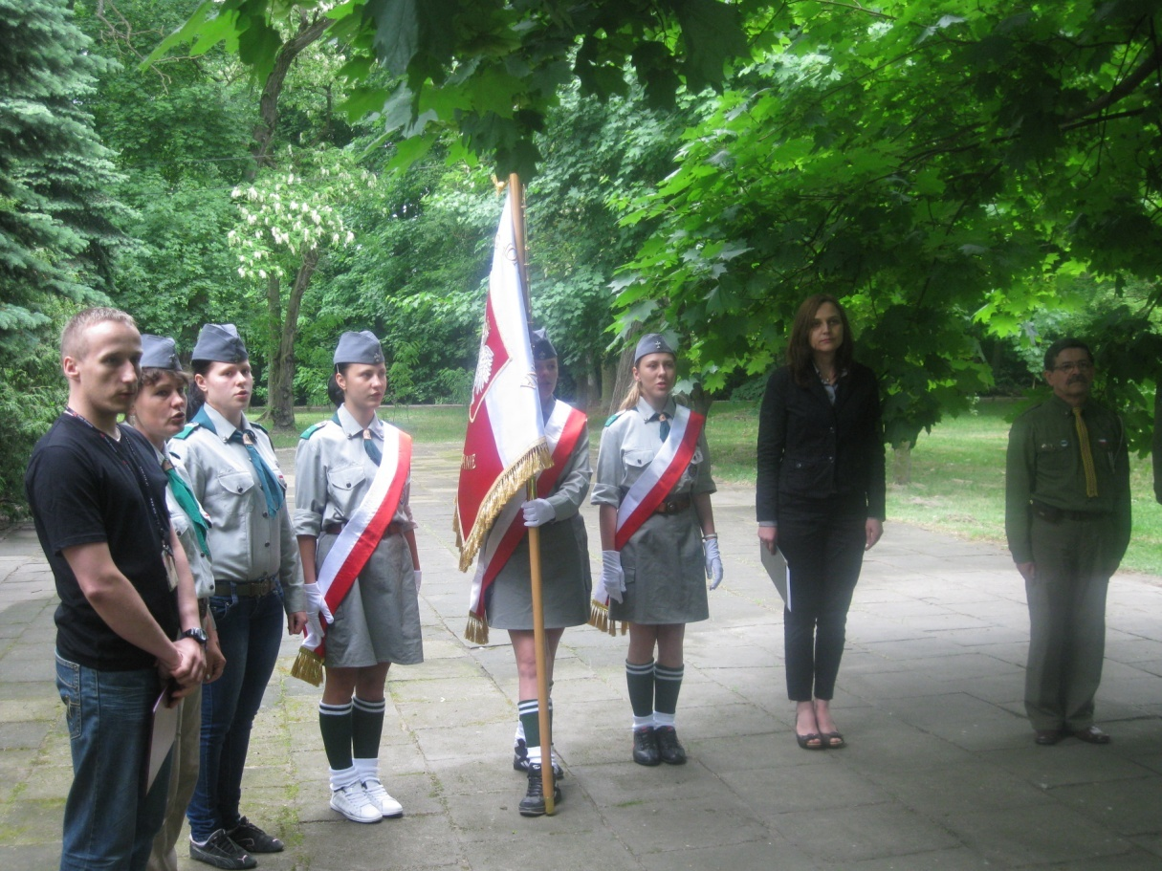
Będziemy…
o was pamiętać

Slide 9
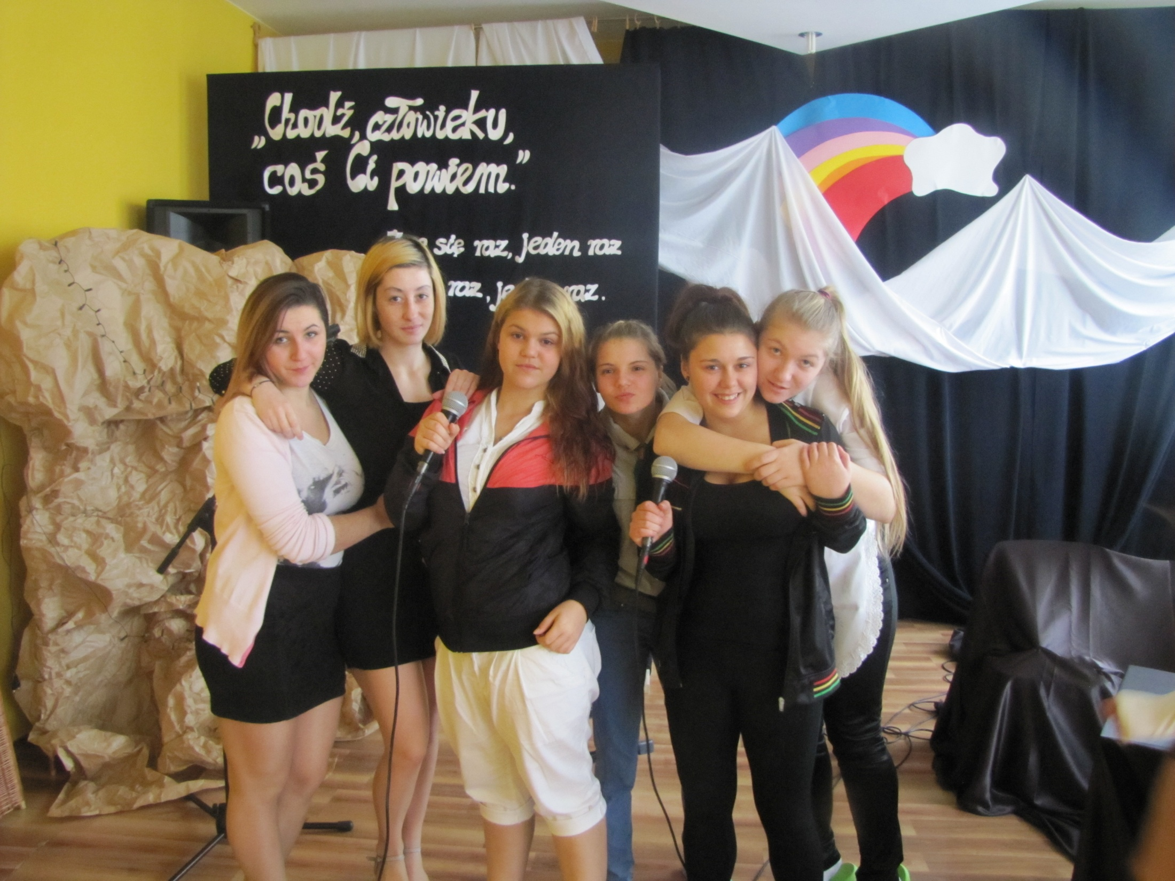

Slide 10
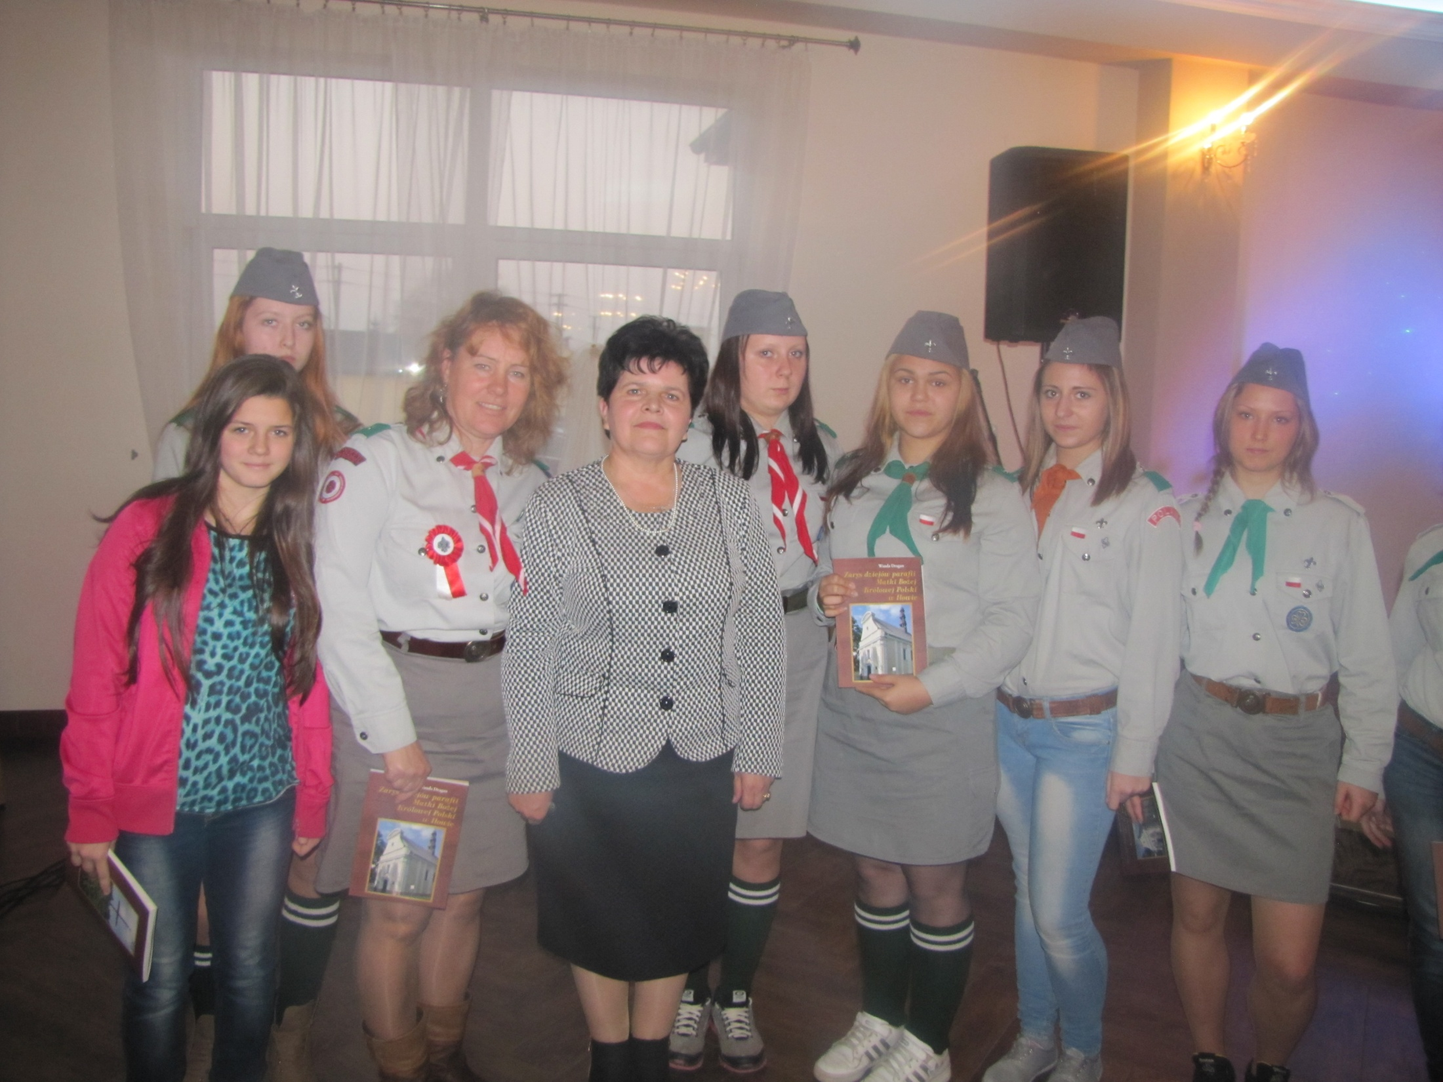
Spotkanie z autorem książki o Iłowie z Panią Wandą Dragan

Slide 11
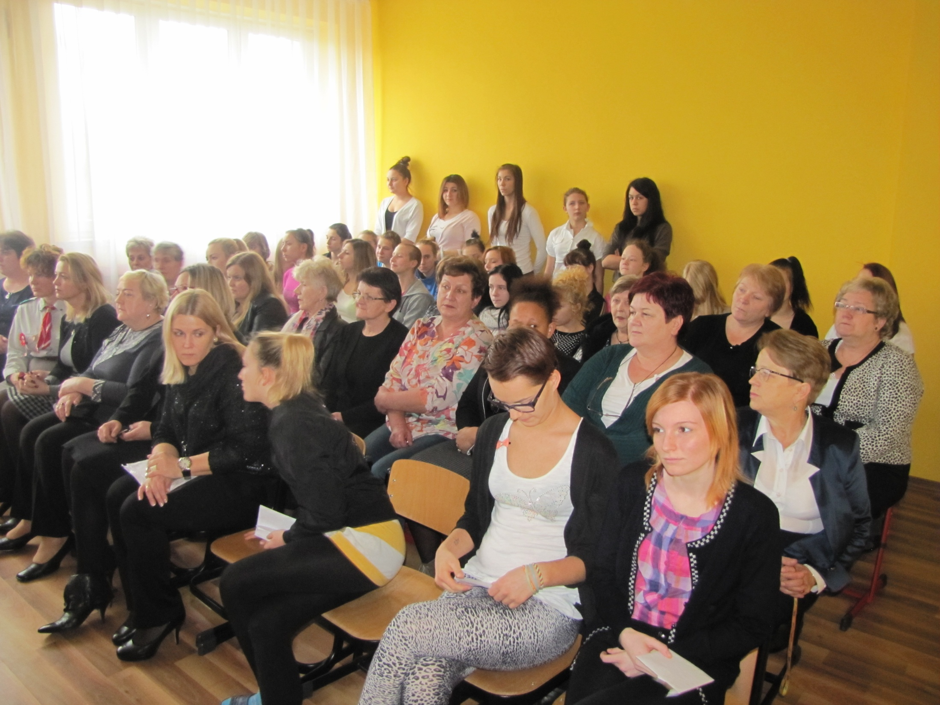
Nasza kadra i wychowanki

Slide 12
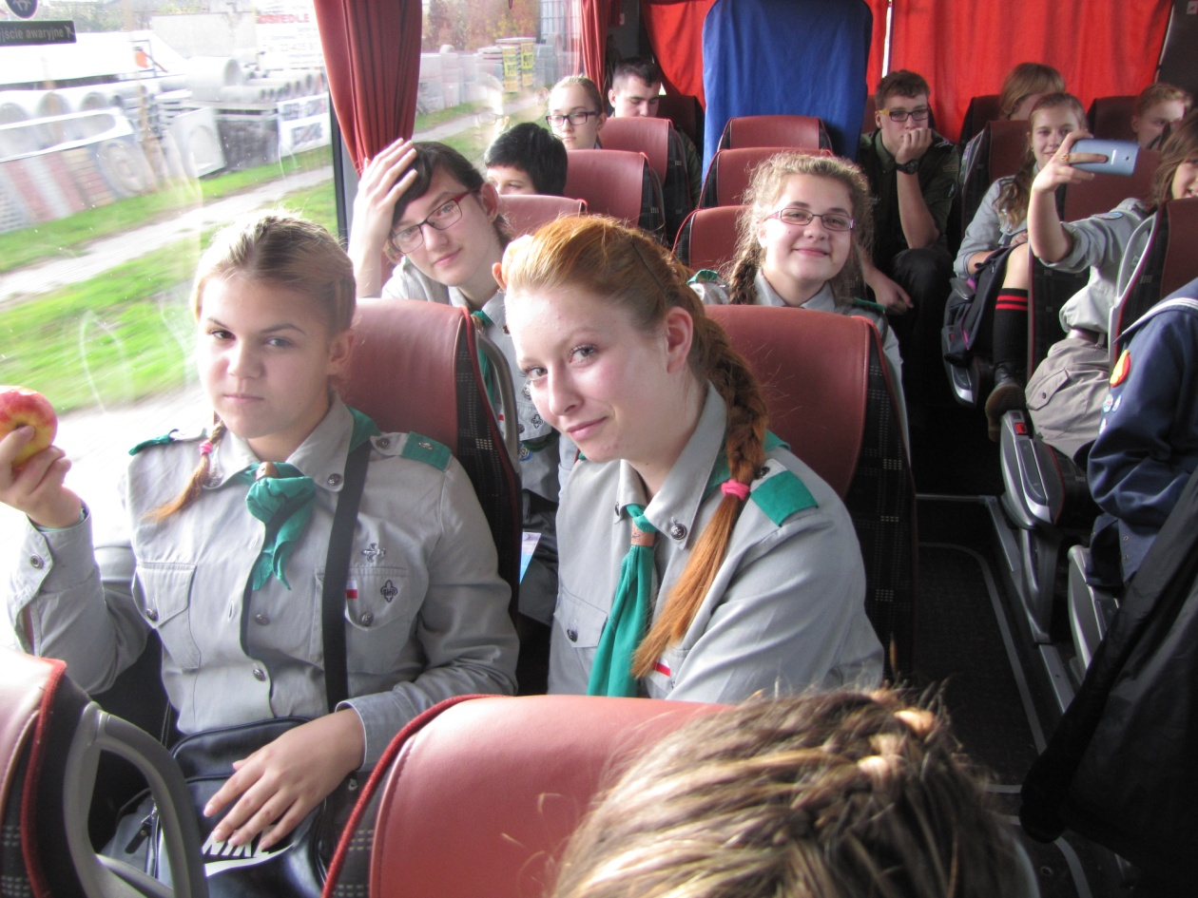
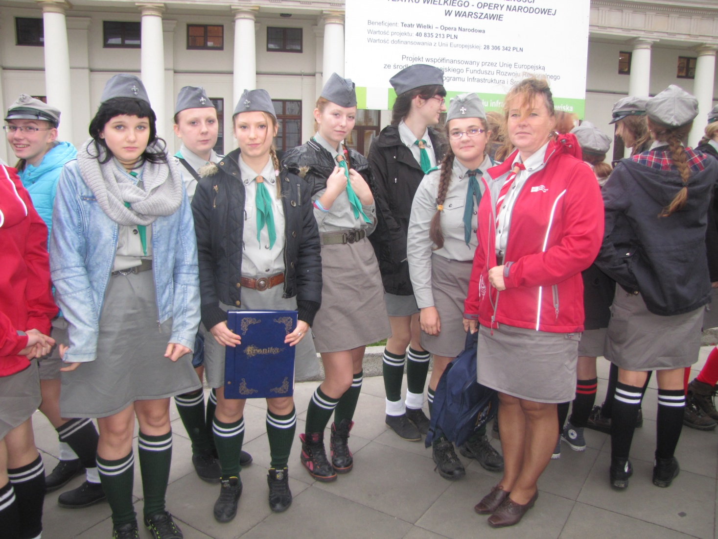
Spotkanie z powstańcami w Teatrze Wielkim w Warszawie

Slide 13
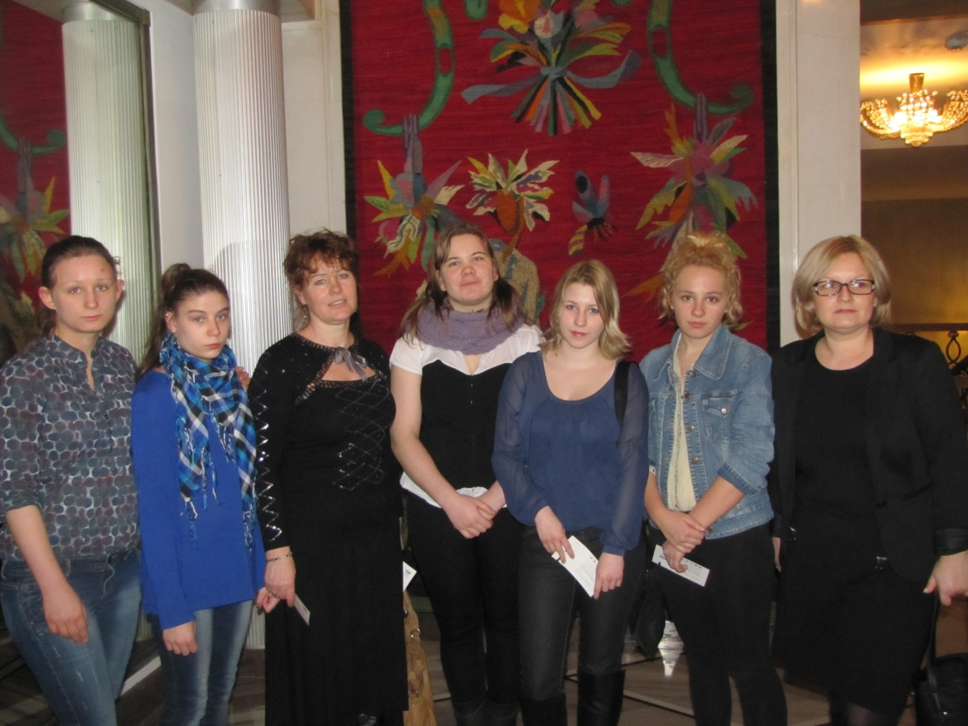
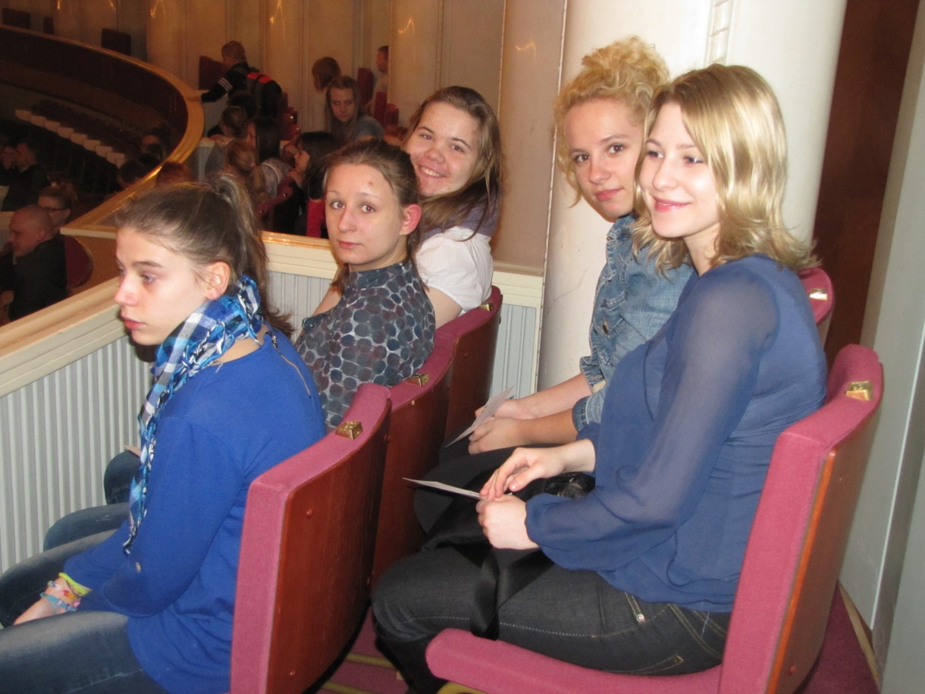
Jak miło być razem w teatrze

Slide 14
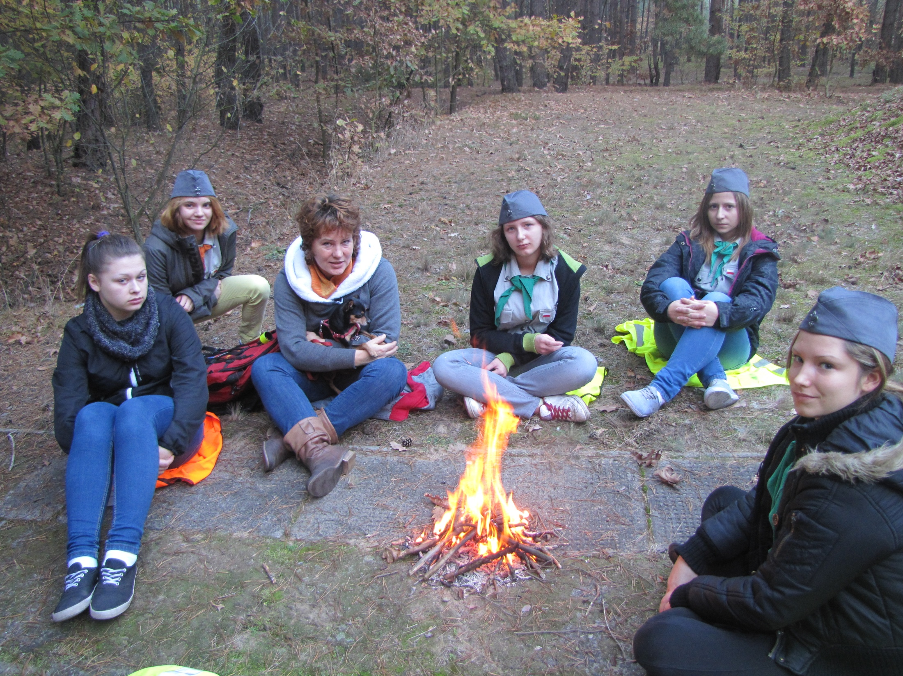
Odpoczynek po trasie

Slide 15
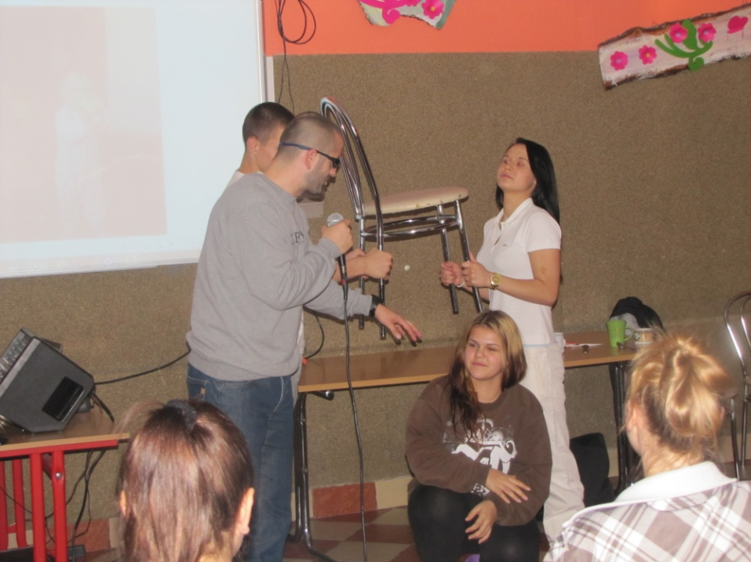
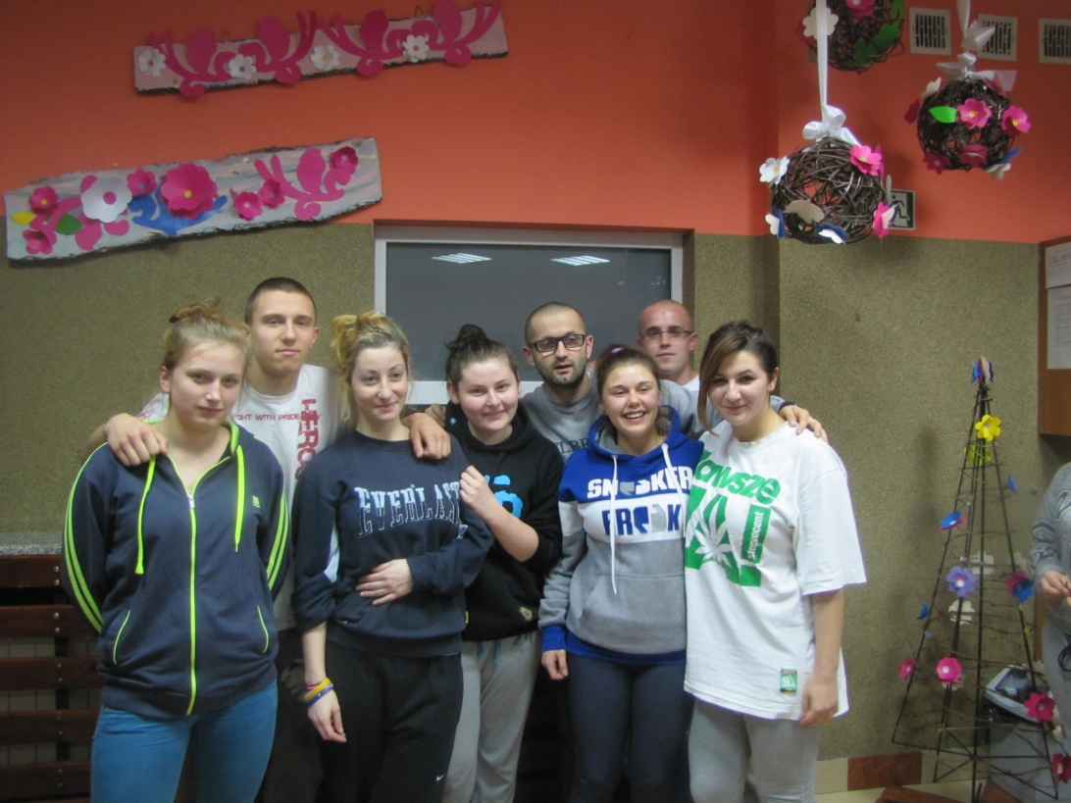
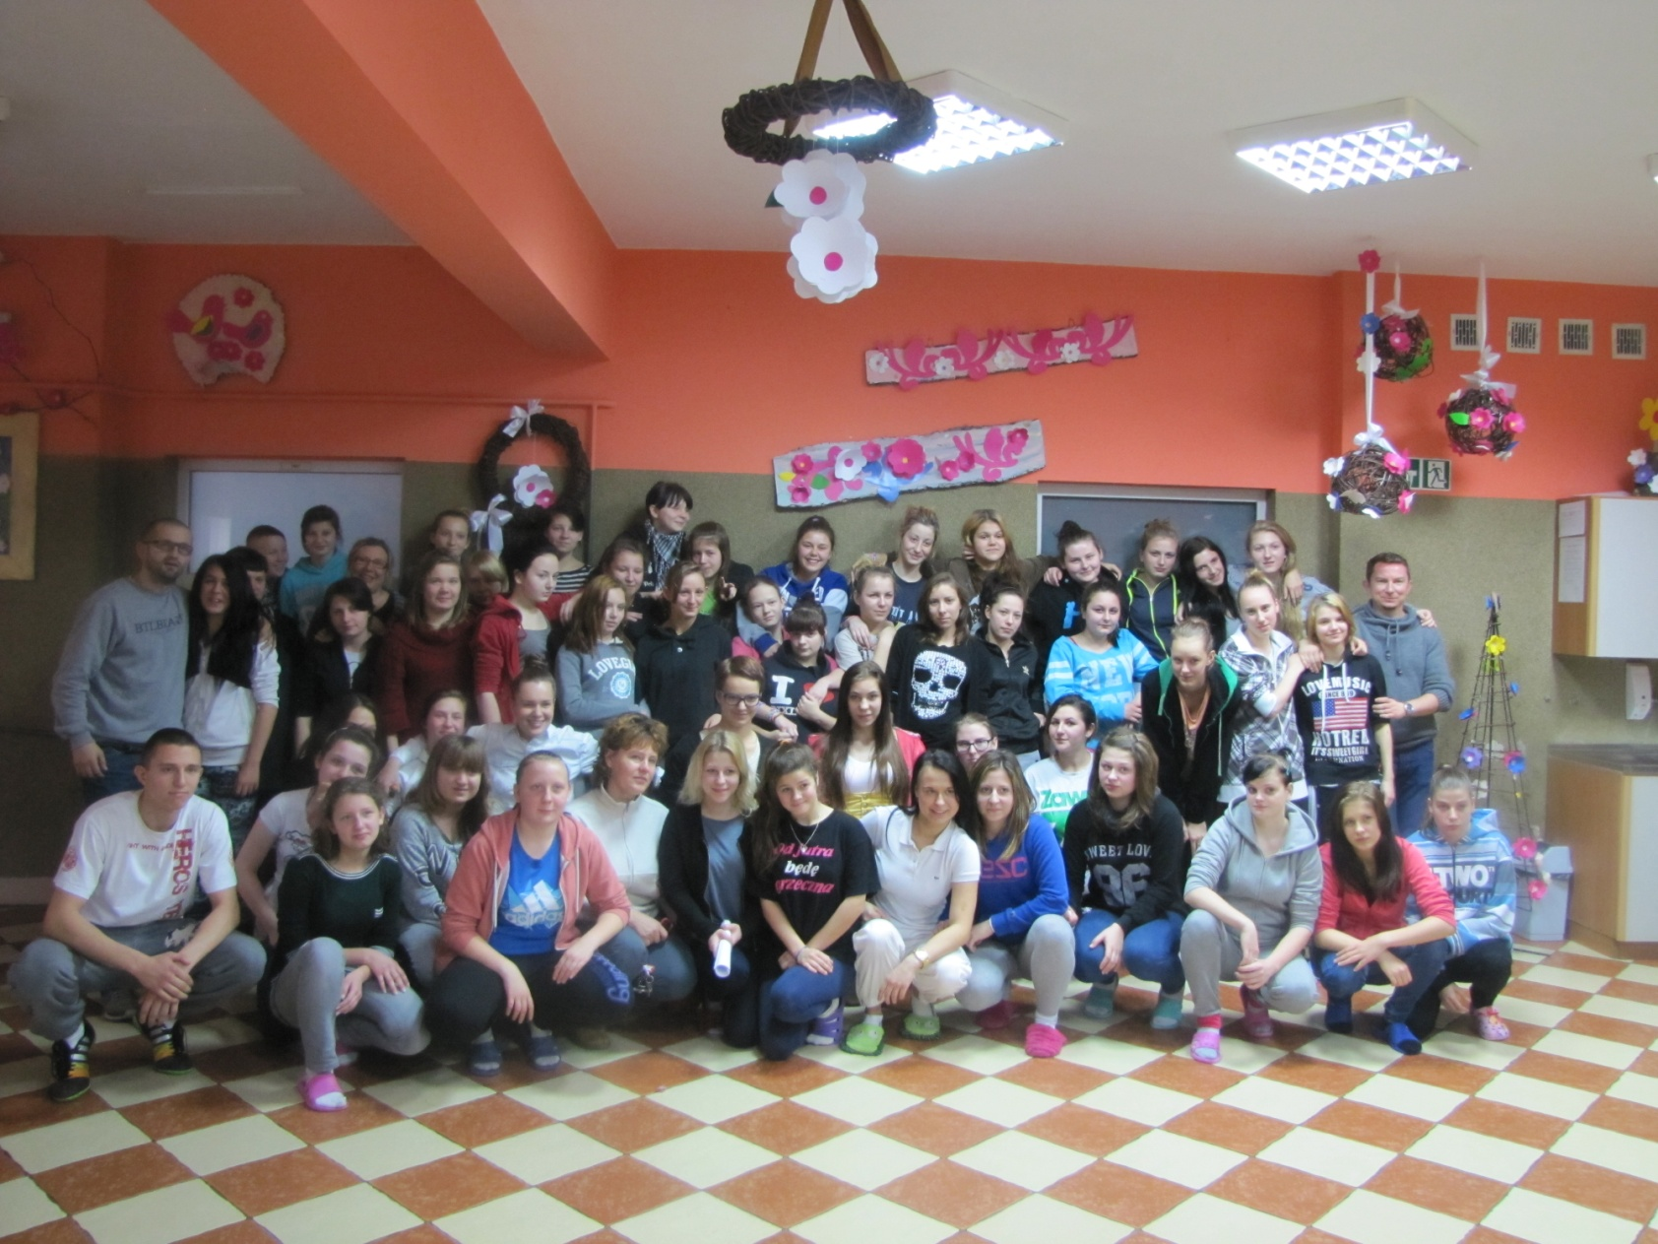
Spotkanie z prowadzącymi zajęcia RapPedagogia.

Slide 16
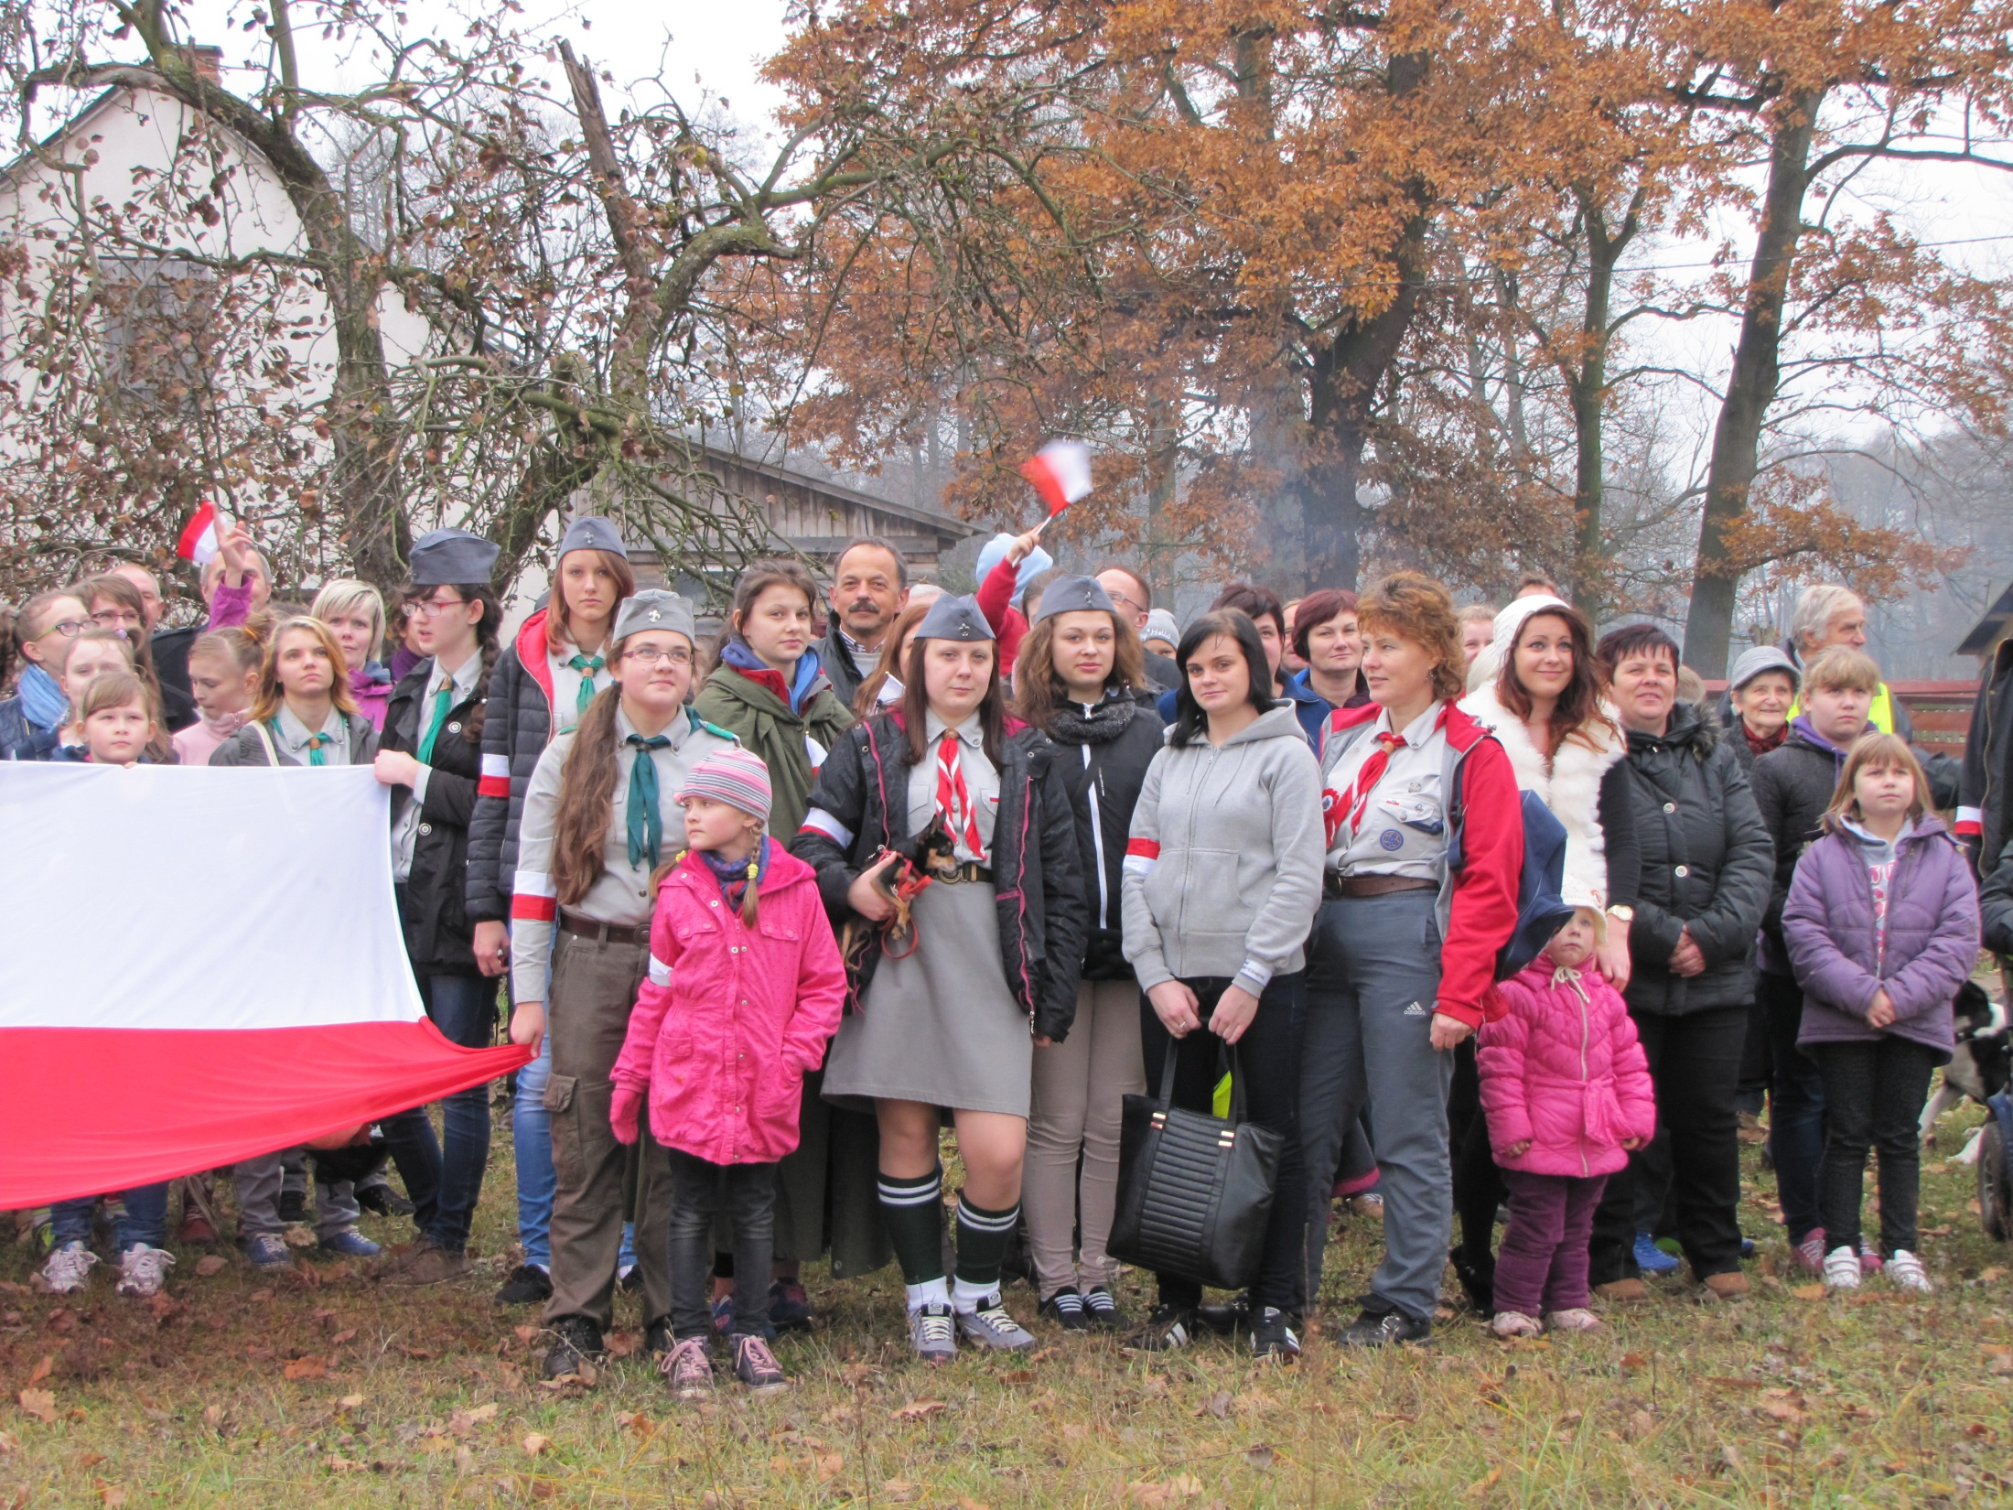
11 listopad – rajd szlakiem Gen. Włada

Slide 17
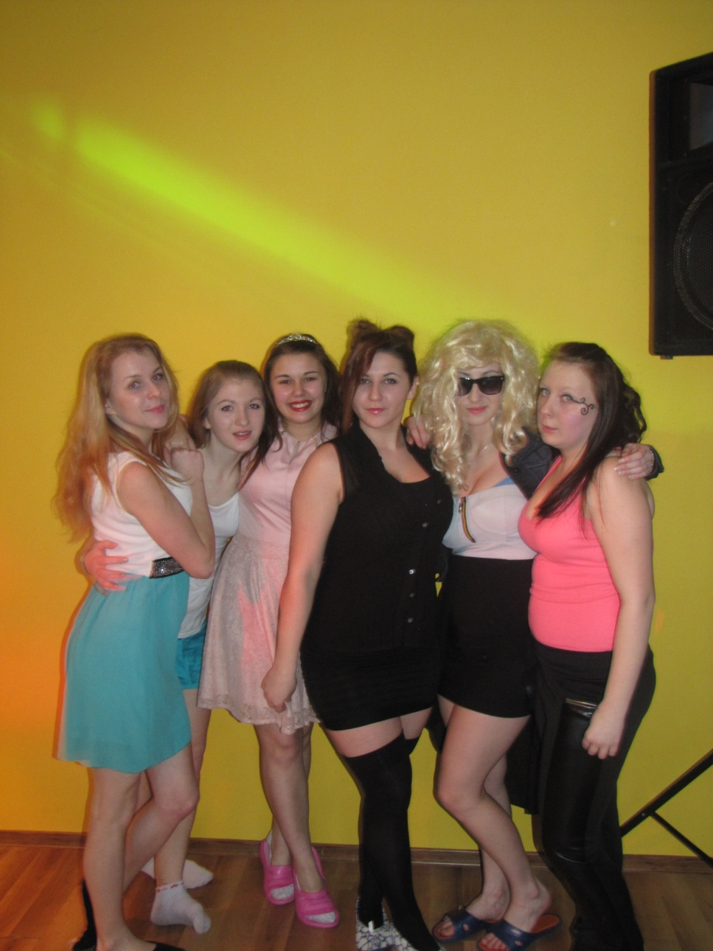
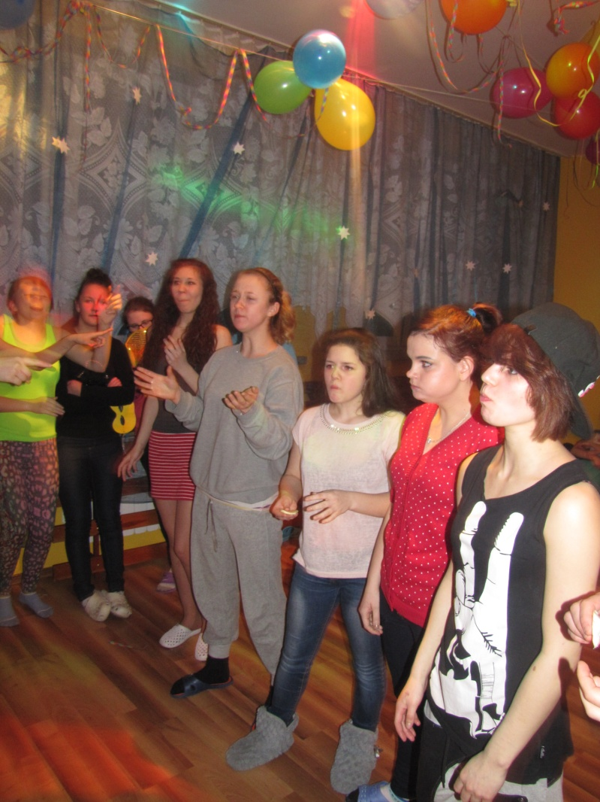
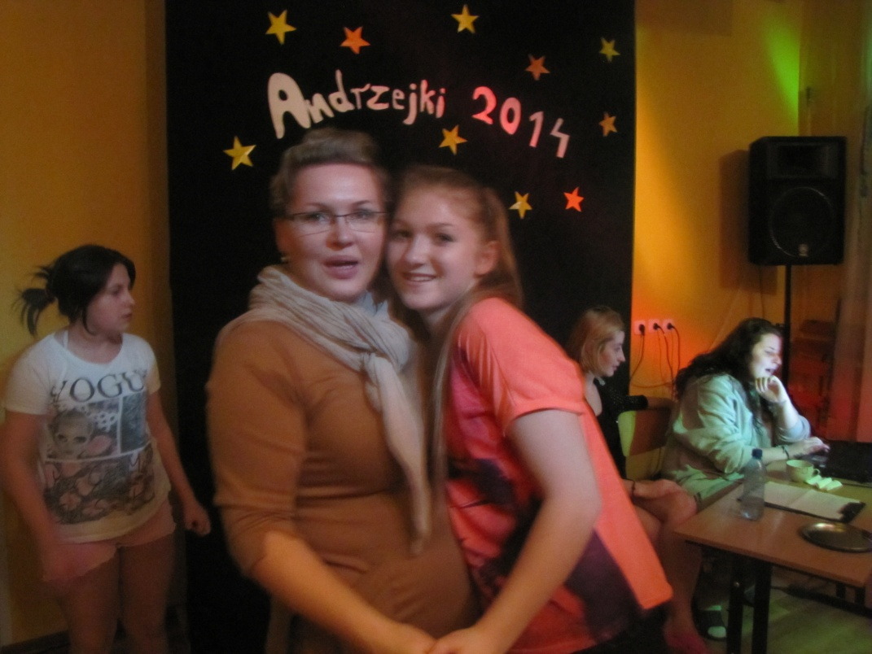
Andrzejki

Slide 18
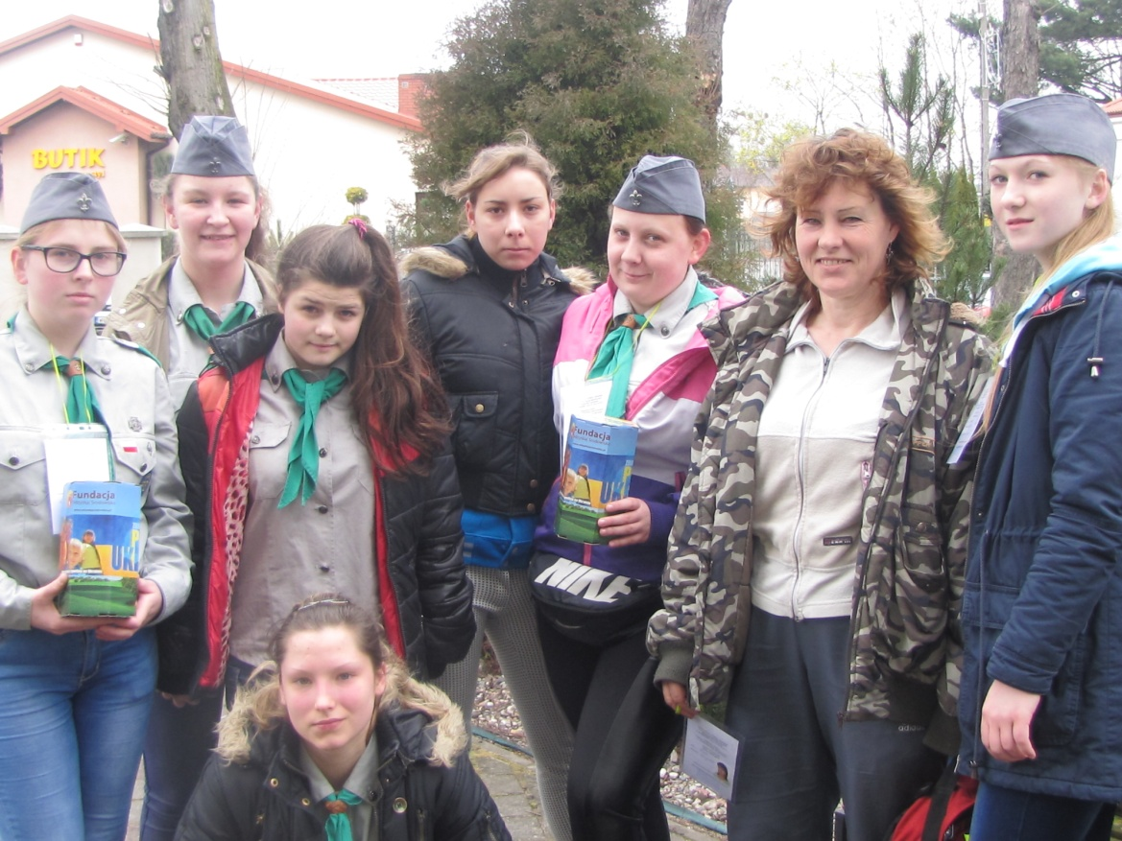
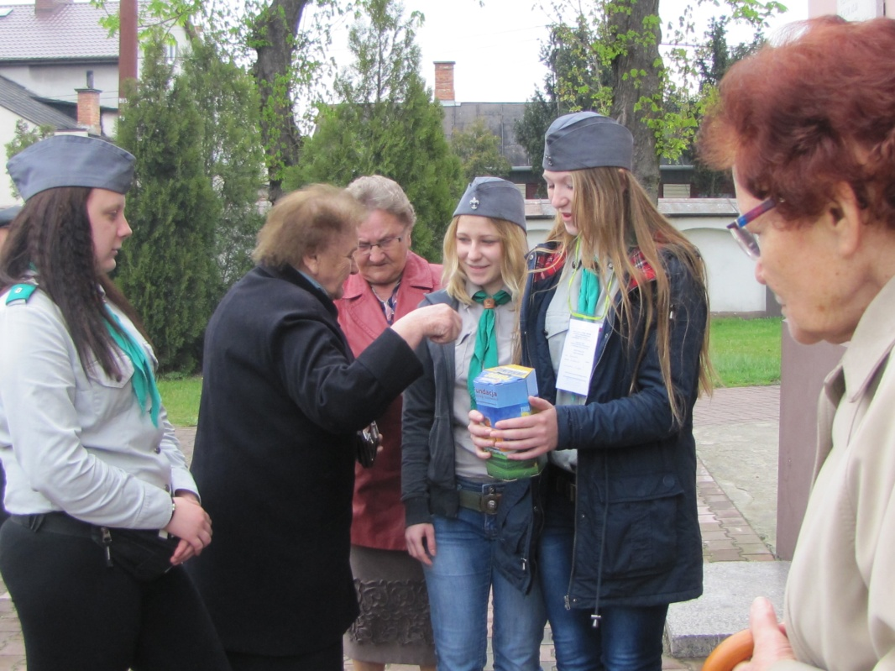
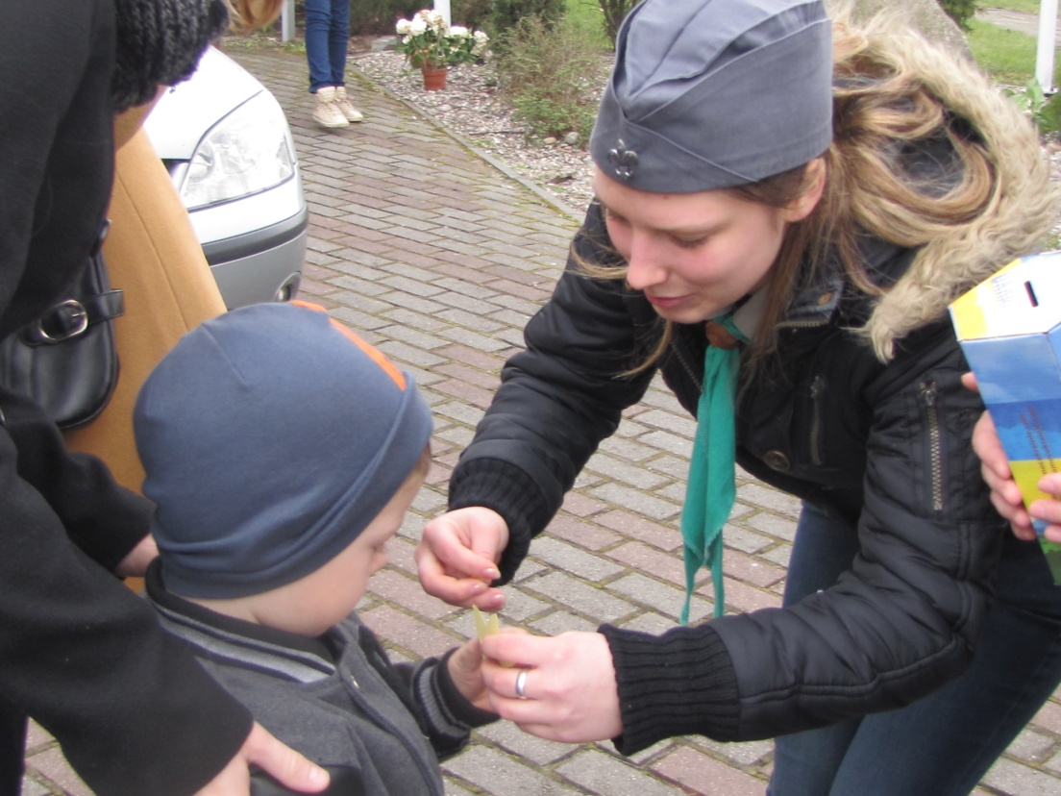
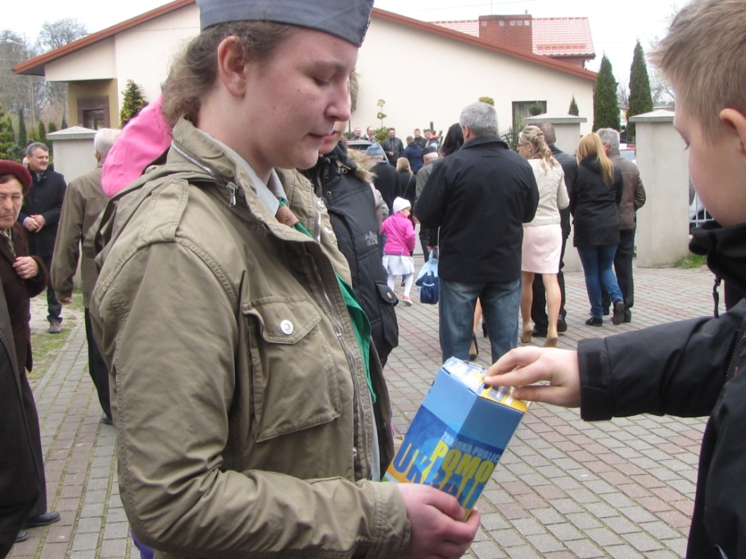
Pomoc Ukrainie

Slide 19
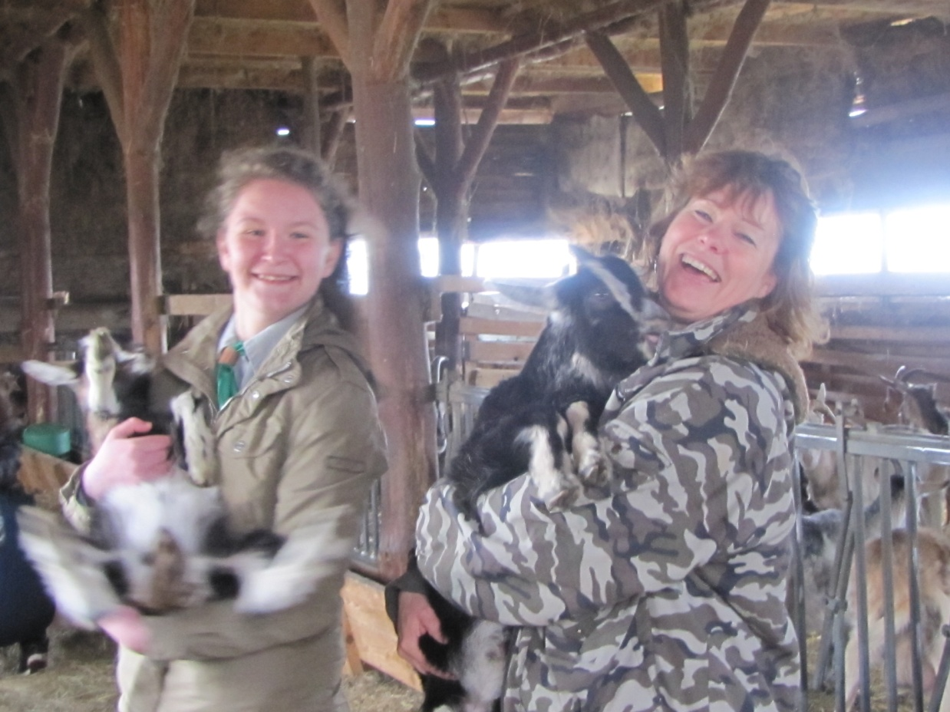
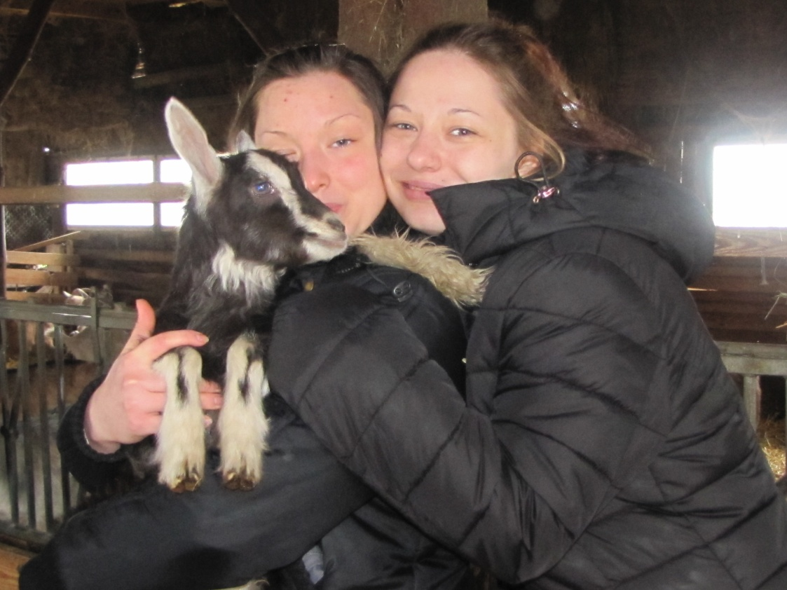
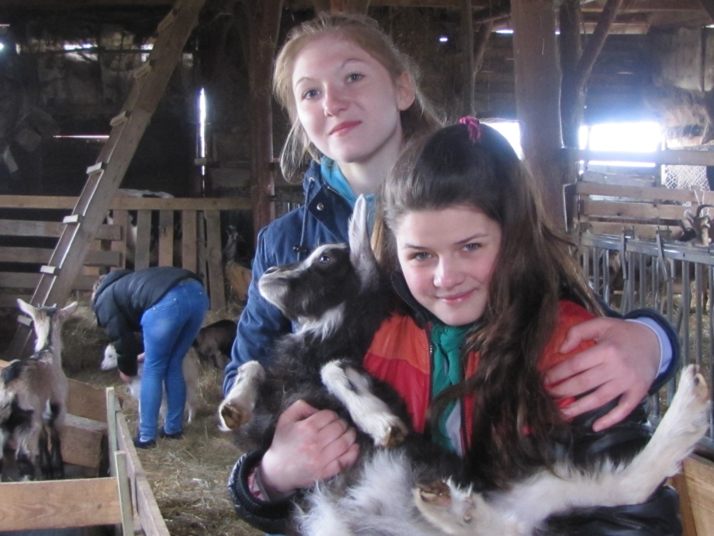
Nasze kochane kozy z Grzybowa

Slide 20
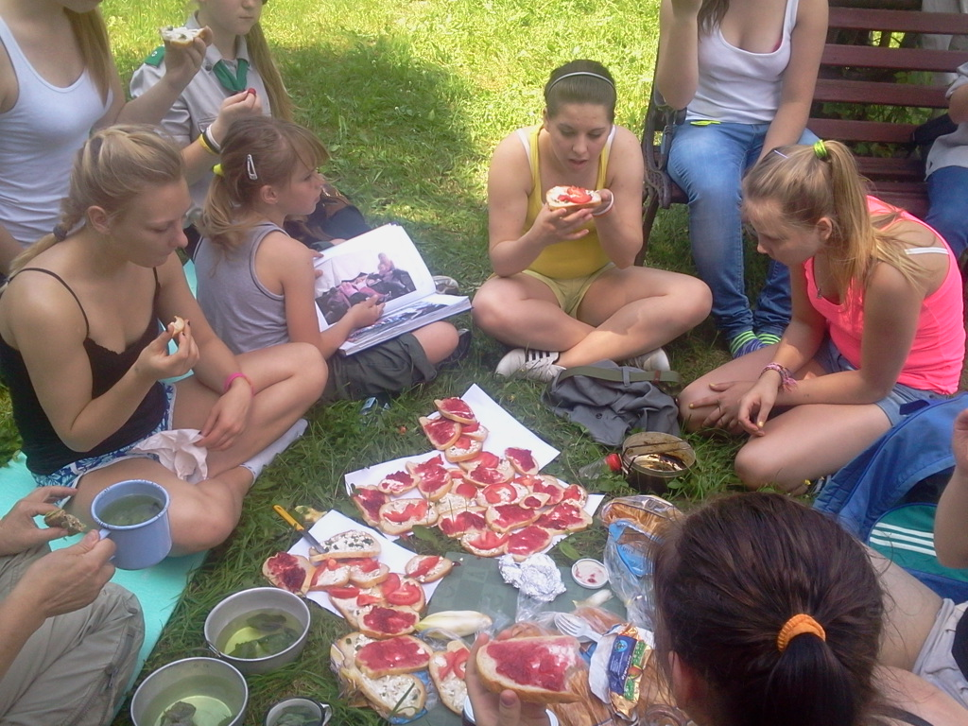
Aaa, kanapki!!!

Slide 21
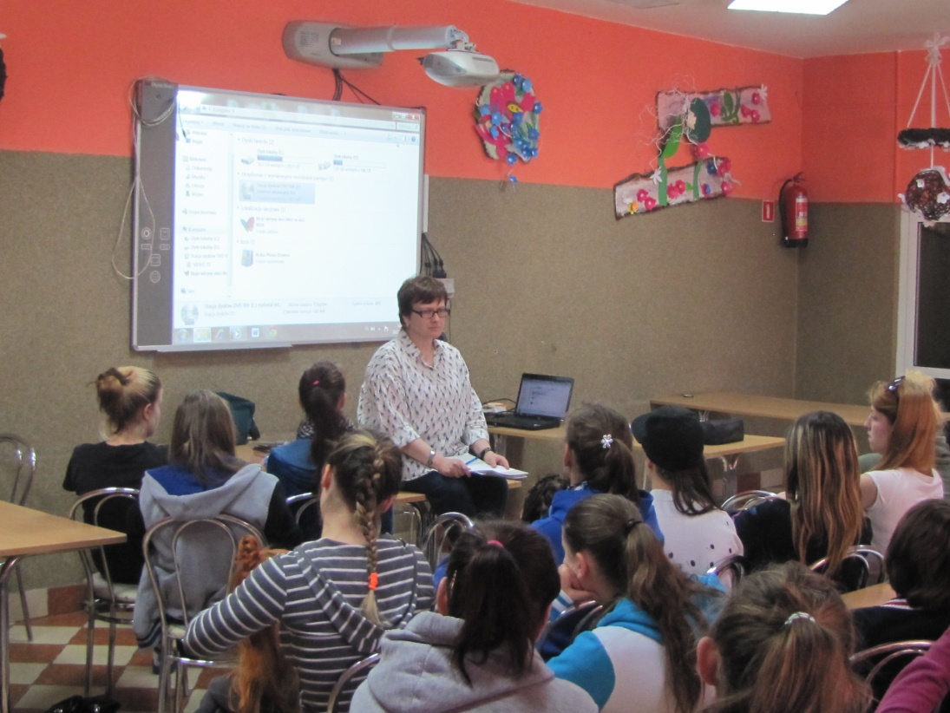
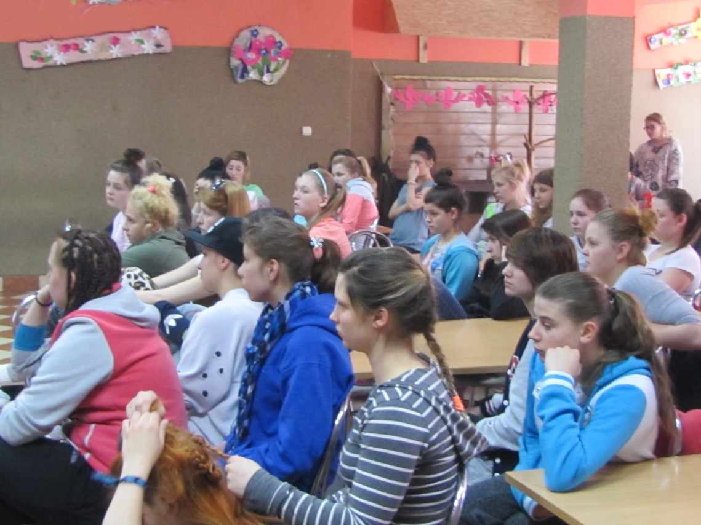
Spotkanie z panią z Fundacji Lastrada

Slide 22
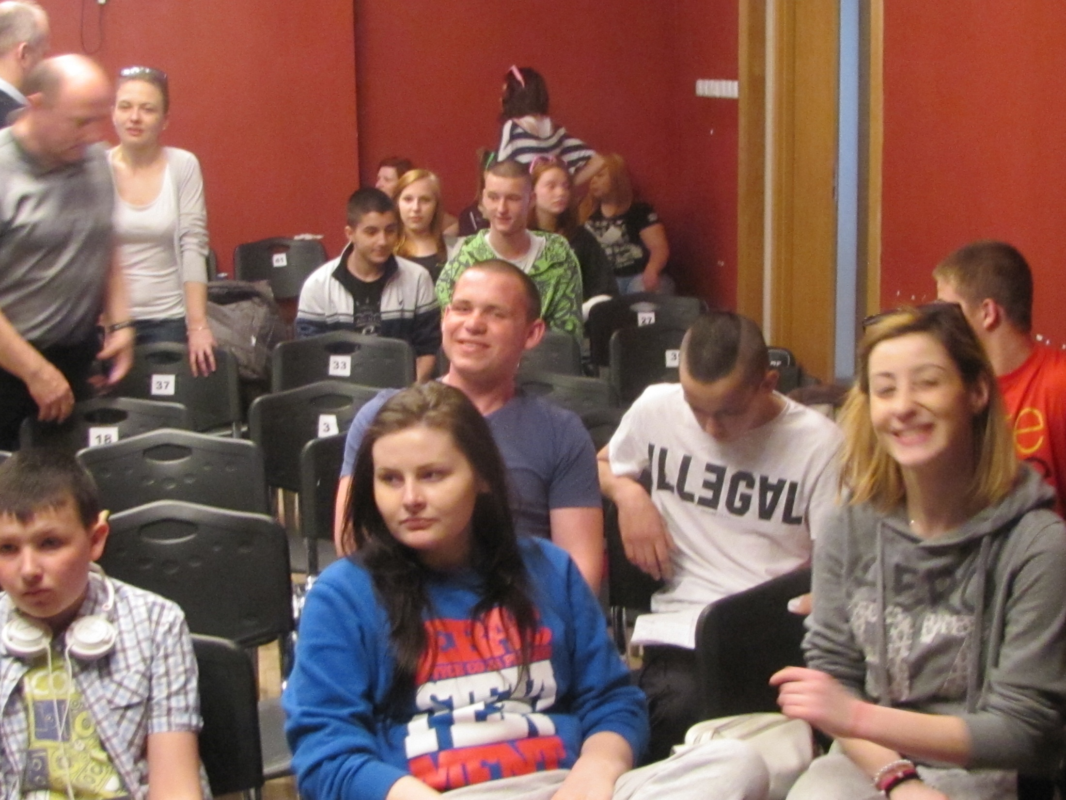
Konkurs hip-hop w Warszawie

Slide 23
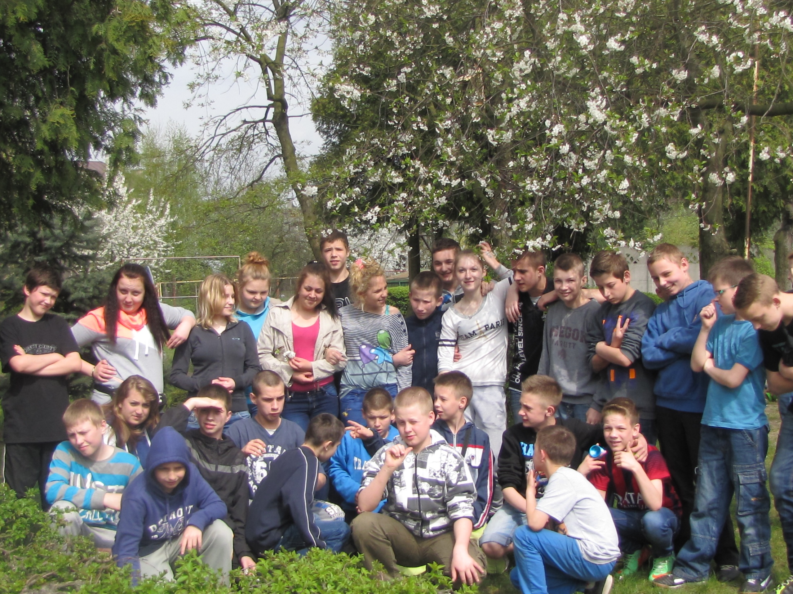
Nasi przyjaciele z MOS w Kiernozi tacy sympatyczni

Slide 24

Do zobaczenia!

